Slide 1
Презентация к классному часу (см. разработку)
Моя Москва

Slide 2
Давно и сейчас...

Slide 3
Блуждающая «т»

Slide 4
Семь холмов

Slide 5
Лес или гора ?

Slide 6
Башни Кремля

Slide 7
Сколько будет «сорок сороков»?
40 х 40 = 1600
«сорок» - 40 церквей
40 х 6 = 240

Slide 8
Кто кричал «во всю ивановскую»?

Slide 9
История Красной площади

Slide 10
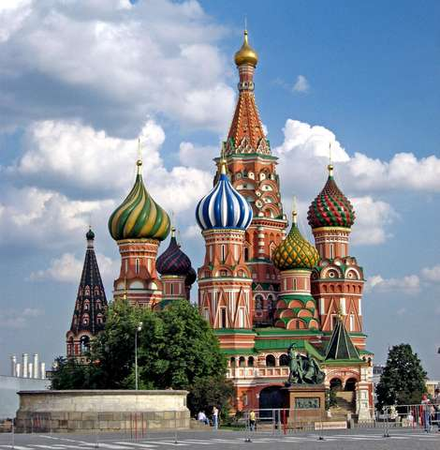
Собор Покрова что на рву

Slide 11
Место Московских «тусовок»

Slide 12
Между прочим ...

Slide 13
Прошлое и настоящее Москвы

